Slide 1

LOGÍSTICA | NIVEL 4° MEDIO
SEGURIDAD
EN BODEGAS
MÓDULO 4
  En estos documentos se utilizarán de manera inclusiva términos como: el estudiante, el docente, el compañero u otras palabras equivalentes y sus respectivos plurales, es decir, con ellas, se hace referencia tanto a hombres como a mujeres.

Slide 2
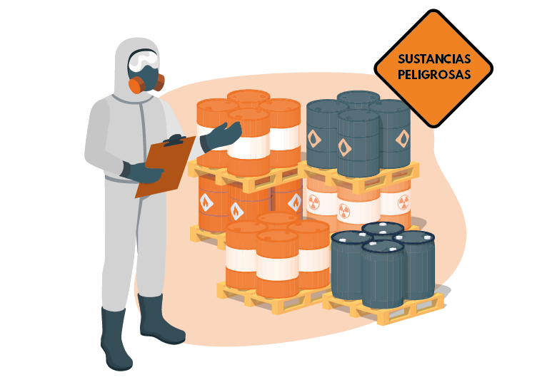
MÓDULO 4 | SEGURIDAD EN BODEGAS
ALMACENAMIENTO DE SUSTANCIAS PELIGROSAS SEGÚN CLASE
ACTIVIDAD 9

Slide 3





OBJETIVO DE APRENDIZAJE
APRENDIZAJE ESPERADO
CRITERIOS DE EVALUACIÓN
OA5 Prevenir riesgos de accidentes laborales, mediante la aplicación de normas básicas de seguridad en zonas de almacenamiento y distribución y el reconocimiento de la rotulación internacional de sustancias peligrosas.
OA Genérico
B - K
2. Detecta la rotulación internacional de sustancias peligrosas que se manejan en bodega, según las
normas de seguridad vigente
2.3 Determina según los productos, el tipo de almacenaje a utilizar dando cumplimiento a las disposiciones de seguridad vigentes.

Slide 4

RECORDEMOS
¿QUÉ APRENDIMOS LA ACTIVIDAD ANTERIOR?
ALMACENAMIENTO DE
SUSTANCIAS PELIGROSAS:
1
Reconocimos las exigencias específicas para el bodegaje de las sustancias peligrosas revisando normativas de marcado, etiquetado y rotulado.
2
Identificamos las especificaciones técnicas para los almacenes utilizados en operaciones logísticas de sustancias peligrosas.

Slide 5

ACTIVIDAD DE CONOCIMIENTO PREVIOS
Para revisar los aprendizajes trabajados en la actividad anterior, te invitamos a reunirte en equipos de trabajo, con no más de 4 integrantes, y responder las siguientes interrogantes, utilizando la aplicación “Kahoot!”.
¡Muy bien!
Ahora te invitamos a seguir
revisando la presentación

Slide 6

9
MENÚ DE LA ACTIVIDAD
ALMACENAMIENTO DE SUSTANCIAS PELIGROSAS SEGÚN CLASE
Al término de la actividad estarás en condiciones de:
1
Comprender las exigencias específicas para el almacenamiento de las sustancias peligrosas según su clase revisando la normativa vigente.

Slide 7


ACTIVIDAD DE MOTIVACIÓN
Antes de comenzar, los invito a revisar el siguiente video y reflexionar en torno a las preguntas planteadas
¿Debemos conocer las clases de cada sustancia peligrosa antes de almacenar?
¿Por qué es importante conocer los protocolos y requisitos para almacenar los diferentes tipos de cilindros de gas?
¡Muy bien!
Te invitamos a profundizar revisando
la siguiente presentación

Slide 8

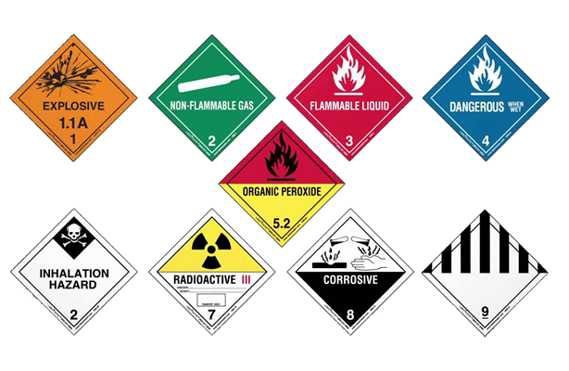
ALMACENAMIENTO DE SUSTANCIAS PELIGROSAS
RECORDEMOS QUE:
Se entiende por sustancia peligrosa a aquellas sustancias o materiales que puedan significar un riesgo para la salud, la seguridad o el bienestar de los seres humanos y animales.
Éstas son clasificadas de la siguiente manera:
Clase 1: Explosivos
Clase 2: Gases No Inflamables
Clase 3: Líquidos Inflamables
Clase 4: Sólidos Inflamables
Clase 5: Comburentes y Peróxidos Orgánicos
Clase 6: Tóxicos
Clase 7: Material Radioactivo
Clase 8: Corrosivos
Clase 9: Misceláneos

Slide 9
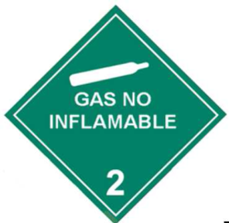
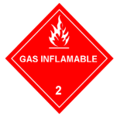
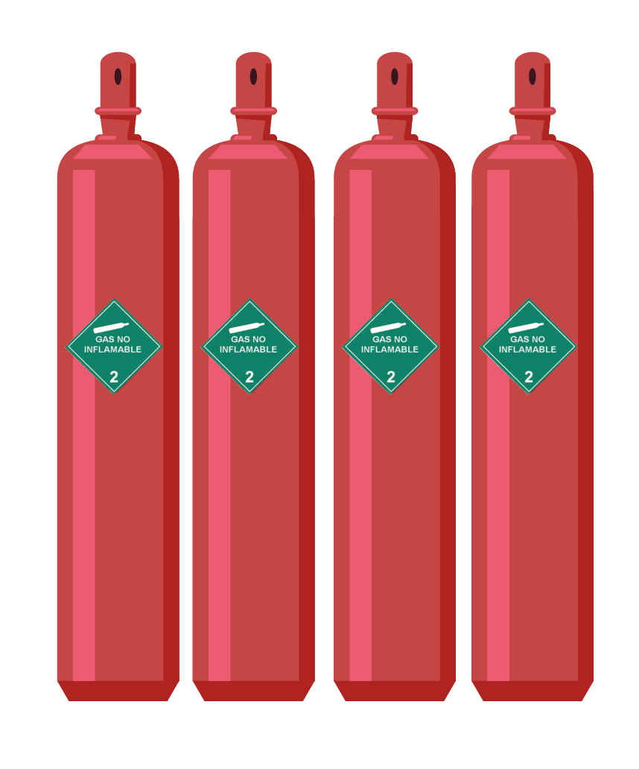
ALMACENAMIENTO SUSTANCIAS PELIGROSAS SEGÚN CLASE
Ahora que ya recordamos su clasificación, revisaremos cómo almacenarlas A cada una de ellas.
CLASE II: GASES
Todos los cilindros deben estar sujetos, encadenados a la pared o con una baranda o sistema que impida su volcamiento.
Ubicar separadamente por pasillo de 1.2 m los cilindros “vacíos” de los “llenos” y deben estar claramente señalizadas ambas zonas.
Si se superan las cantidades permitidas para almacenamiento de cilindros en bodegas de sustancias peligrosas, deberán almacenarse en zonas exclusivas para gases, que deberán estar cercadas con muros o rejas de material incombustible, debiendo asegurar una ventilación tal que no permita una acumulación de gases al interior del recinto.
En caso de inflamables y tóxicos deberá contar con techo liviano.

Slide 10
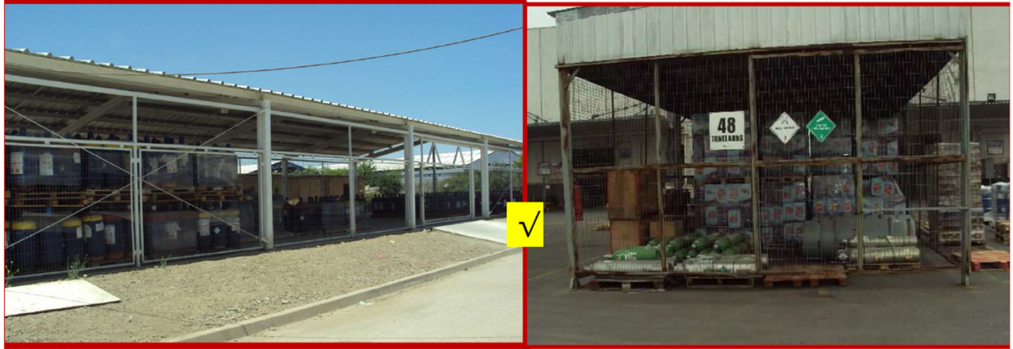
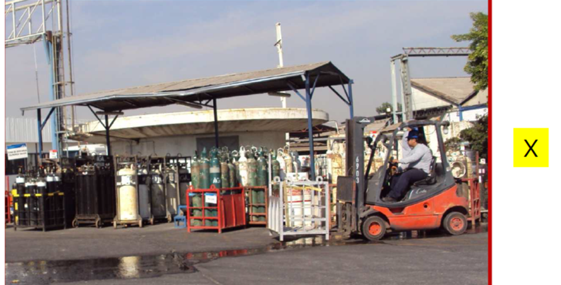
ALMACENAMIENTO SUSTANCIAS PELIGROSAS SEGÚN CLASE
CLASE II: GASES
Cantidad máxima permitida en bodega desustancias peligrosas
Sobre estas áreas o cantidades de almacenamiento deberán disponerse áreas exclusivas para gases, ya sea de las 3 divisiones en conjunto o exclusivas para una división.
En bodegas exclusivas de inflamables, se permitirán 4 m2 de 2.1
DIVISIÓN | BODEGA SP
2.1 | 3 m²
2.2 | 8 m²
2.3 | 3 cilindros o 300 kg

Slide 11
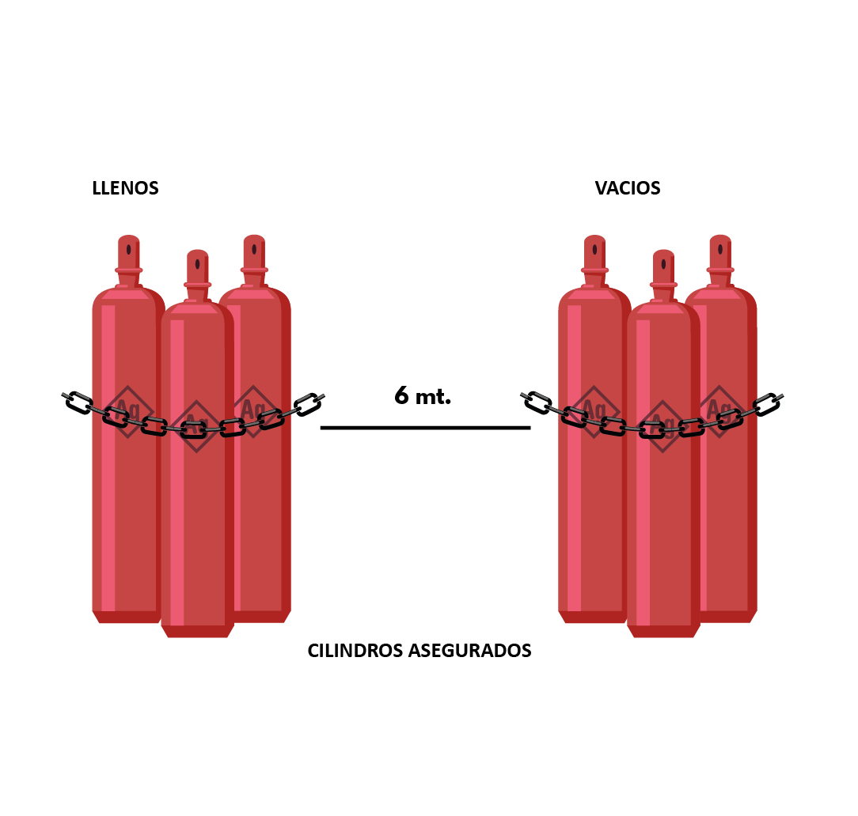
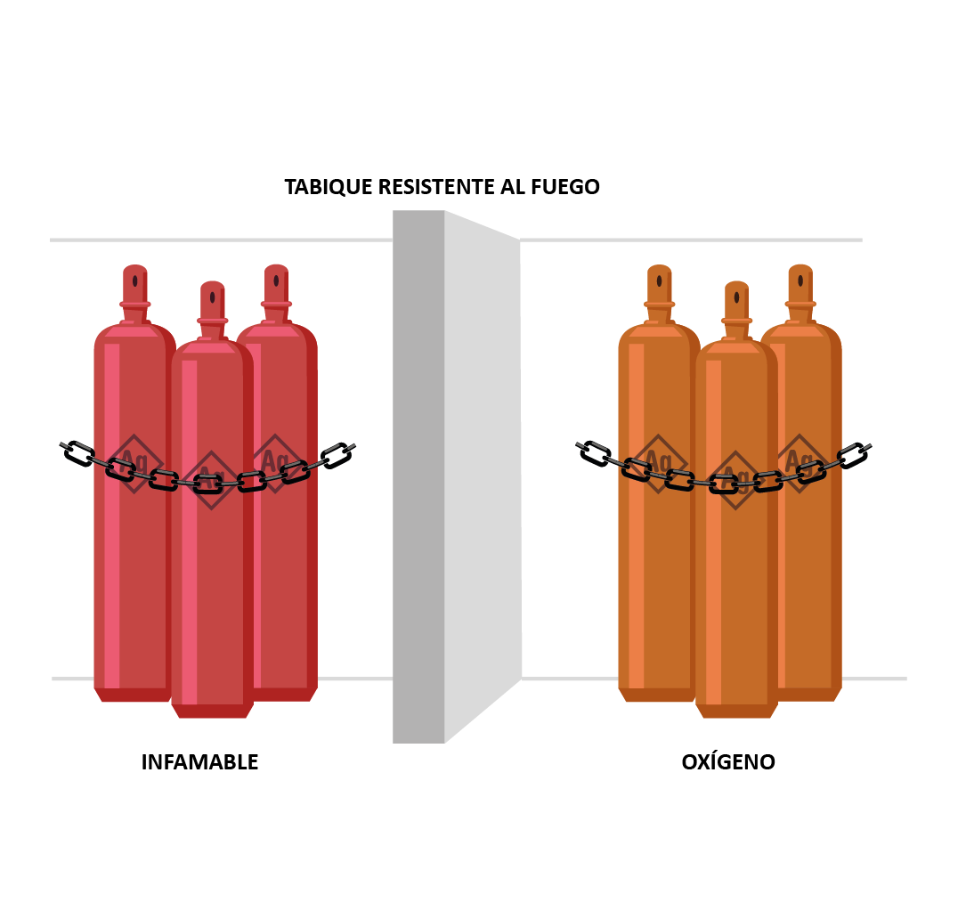
ALMACENAMIENTO SUSTANCIAS PELIGROSAS SEGÚN CLASE
CLASE II: GASES INFLAMABLES 2.1
1. Si se almacenan gases inflamables junto con otros gases incompatibles (comburentes), se debe mantener distanciamiento de 6 m. o muro divisorio con RF 120 de material no combustible, con una altura mínima de 2m.

Slide 12
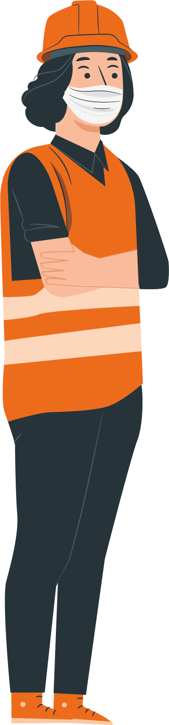
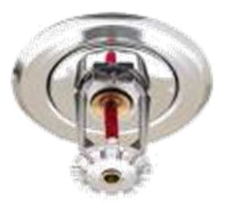
ALMACENAMIENTO SUSTANCIAS PELIGROSAS SEGÚN CLASE
CLASE II: GASES INFLAMABLES 2.1
· En caso de almacenamiento> 30 m2
· Contar con un sistema de enfriamiento diseñado por un profesional idóneo
· Con una autonomía de 60 min.
Puede ser manual o
automático

Slide 13


ALMACENAMIENTO SUSTANCIAS PELIGROSAS SEGÚN CLASE
CLASE II: GASES INFLAMABLES 2.1
2. Almacenamiento de Aerosoles
Se pueden almacenar en conjunto con líquidos y sólidos inflamables, de acuerdo a la siguiente tabla:
CANTIDAD (TON) | BODEGA COMÚN | BODEGA SP | BODEGA INFLAMABLE | BODEGA AEROSOL
1 | X
3 |  | X
350 |  |  | X
> 350 |  |  |  | X
Los gases inflamables que estén contenidos en envases menores a 1 L, podrán asemejarse a aerosoles, para su almacenamiento.

Slide 14
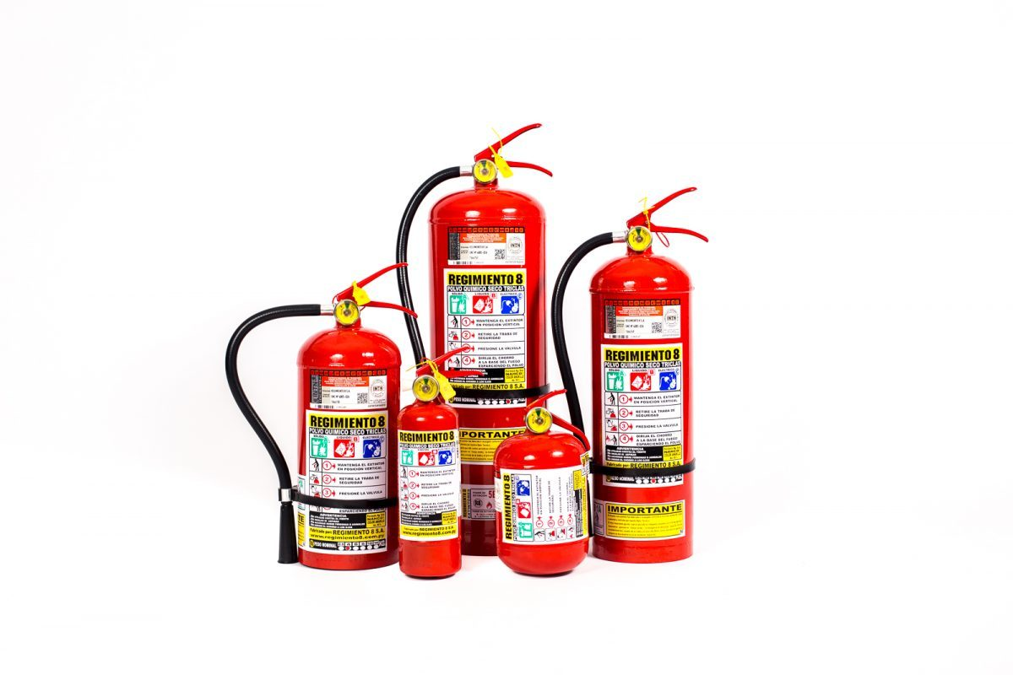
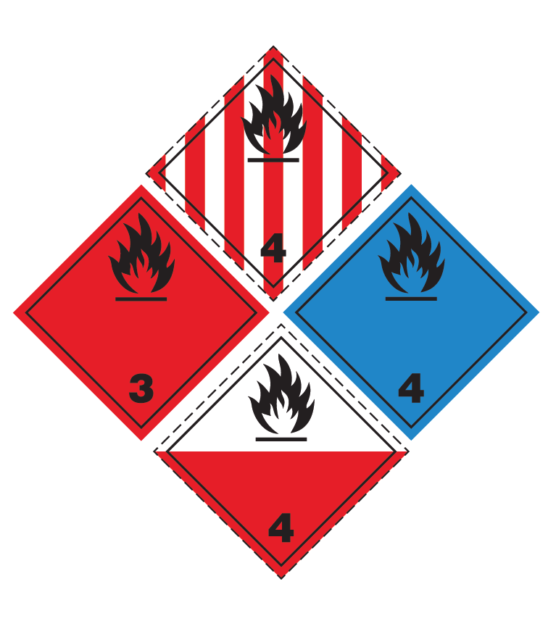
ALMACENAMIENTO SUSTANCIAS PELIGROSAS SEGÚN CLASE
CLASE III y IV: LÍQUIDOS Y SÓLIDOS INFLAMABLES
1. Condiciones de Construcción
Bodegas exclusivas si se almacenan mas de 10 ton.
Muros externos deben ser de RF 120
En bodega adyacente muros divisorios deben ser cortafuegos RF 180
Instalación eléctrica a prueba de explosión.
2. Protección contra incendios
La clase 4.3 (sólidos Inflamables) deberá almacenarse en forma independiente de los demás inflamables si almacena sobre 1,5 Ton, con muros divisorios RF 120.
Además, el sistema de extinción no debe ser a base de agua.

Slide 15
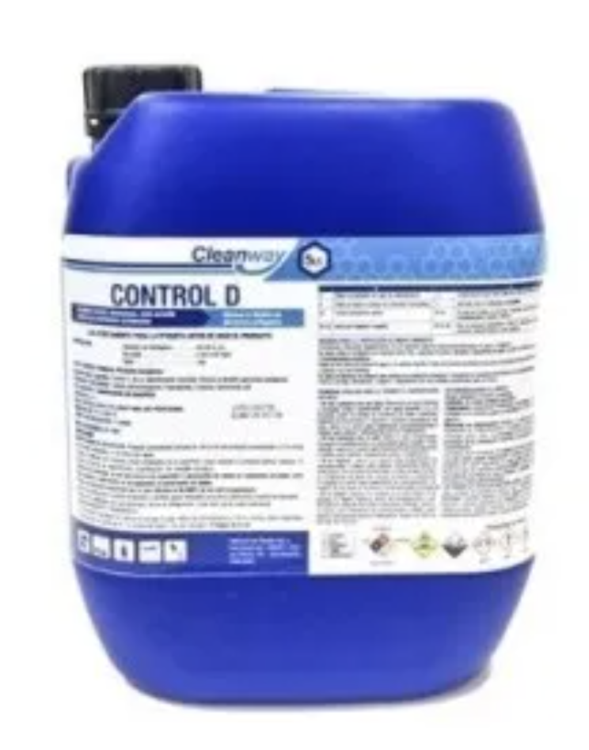
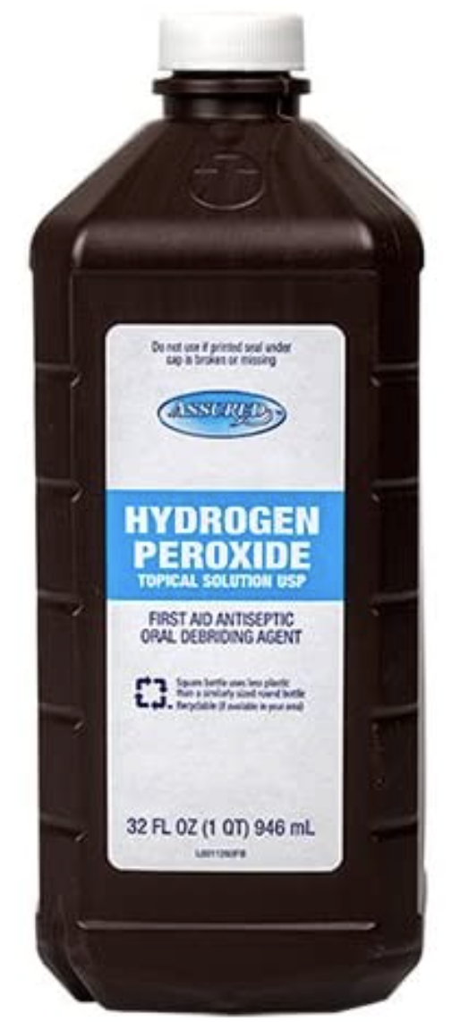
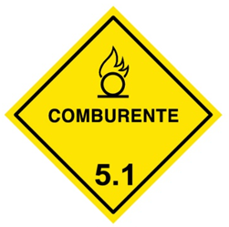
ALMACENAMIENTO SUSTANCIAS PELIGROSAS SEGÚN CLASE
CLASE V: COMBURENTES
1. Almacenamiento
Se subdividen según grupo de embalaje del I al III, siendo:
Grupo I el de mayor riesgo y Grupo III de menor riesgo
No almacenar junto con inflamables, combustibles, lubricantes, grasa ni aceites.
Se adiciona un grupo de comburentes especiales,
correspondientes a la clase IV de NFPA 400 (tabla art. 124)
Permanganato de amonio
Soluciones de peróxido de hidrógeno > 91%

Slide 16

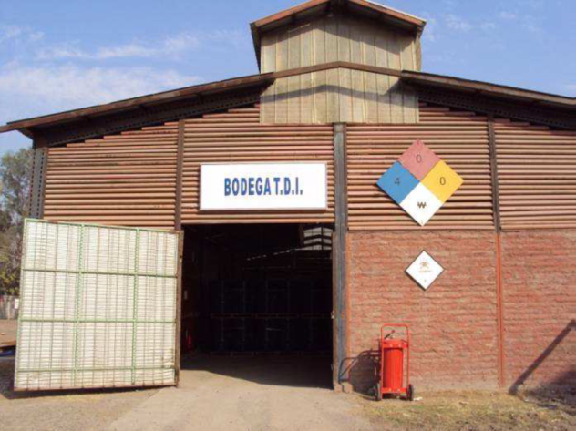
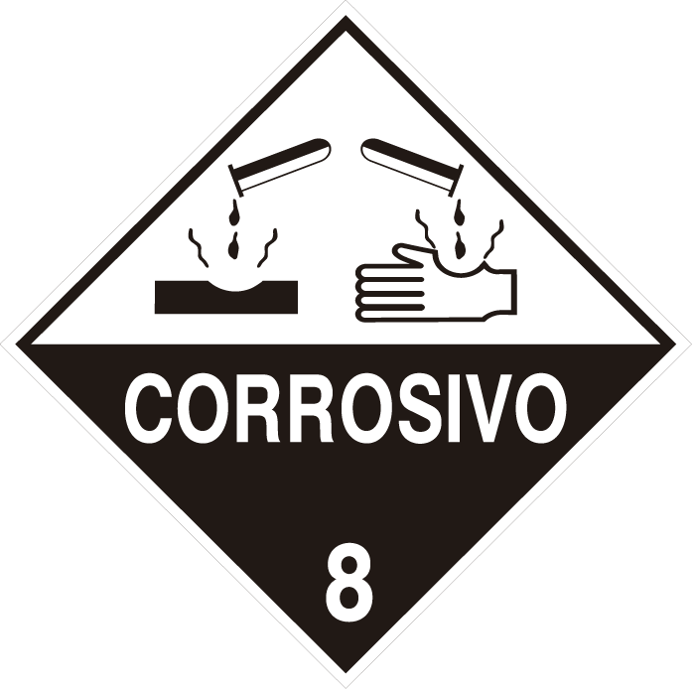
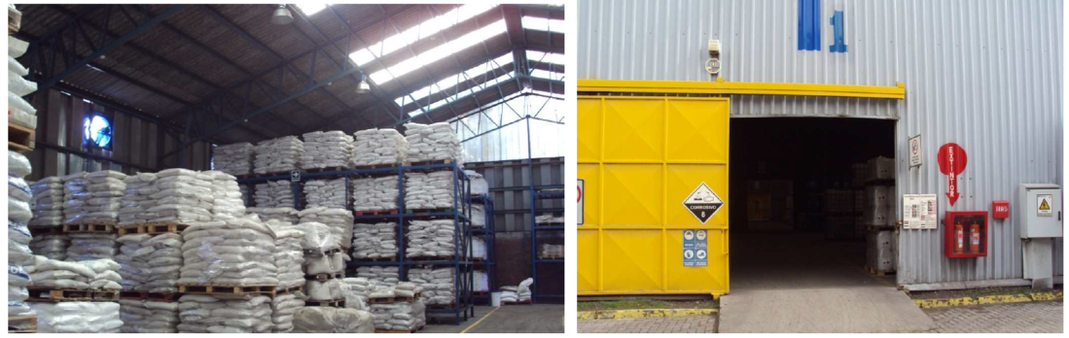
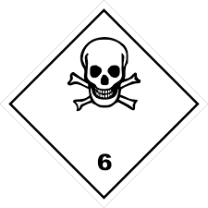
ALMACENAMIENTO SUSTANCIAS PELIGROSAS SEGÚN CLASE
CLASE 6: TÓXICO
CLASE 8: CORROSIVOS
CLASE 9: SUSTANCIAS PELIGROSAS VARIAS
1. Almacenamiento
Cumplir con las condiciones de bodega de SP
Cuando cualquiera de estas sustancias, además sea inflamable, las condiciones de almacenamiento se regirán por las establecidas para inflamables.
En bodegas adyacentes la cantidad máxima almacenada será de 2.500 Ton, ya sea exclusiva o combinación de las 3 clases.
Cantidades > 2500 Ton deberá:
Contar con sistema de extinción automática de incendio.
Sistema manual que opere las 24 horas los 365 días, por personal capacitado.

Slide 17
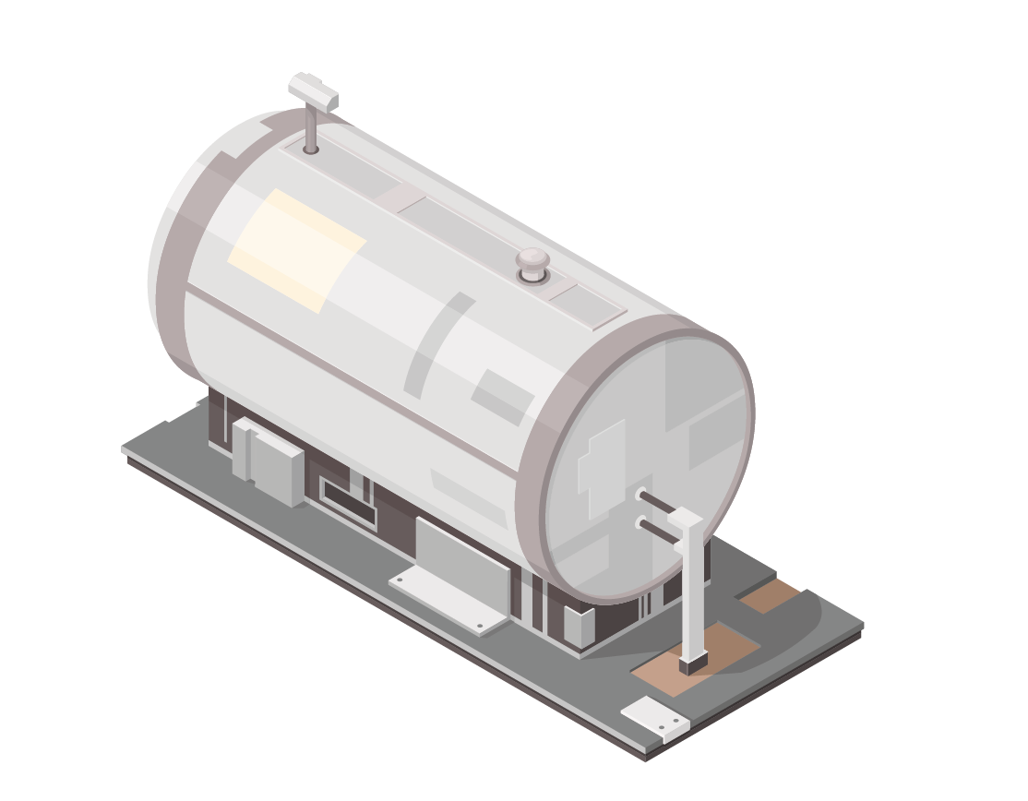
ALMACENAMIENTO SUSTANCIAS PELIGROSAS SEGÚN CLASE
ALAMCENAMIENTOS EN ESTANQUES
Se incorporarán todos los tipos de estanques (acumulación, almacenamiento, etc.), incluso los que estén ubicados al interior de las zonas de producción.
Se permitirán los estanques adyacentes a otras construcciones

Slide 18
ALMACENAMIENTO SUSTANCIAS PELIGROSAS SEGÚN CLASE
ALAMCENAMIENTOS EN ESTANQUES
NORMAS GENERALES
Para clases 3,4 y 5 deberán contar con sistema de extinción o enfriamiento, diseñado por profesional idóneo y proyecto o memoria de cálculo.
Para estanques existentes, si no lo cuenta deberá elaborar hoja con las especificaciones técnicas del sistema.
Se deberá llevar un registro de pruebas periódicas de los sistemas contra incendio.
Diseño de construcción, operación, inspección y mantención, de acuerdo a normas internacionales reconocidas.
En caso de almacenamiento en estanques al interior de bodegas, ésta deberá cumplir con los requisitos de seguridad estipulados para bodegas, considerando la clase y división de peligro y las cantidades máximas indicadas en cada caso.
Para líquidos en estanques, la rotulación debe ser de acuerdo a la NCh 2190.Of2003 y NCh 1411/4.Of78.

Slide 19
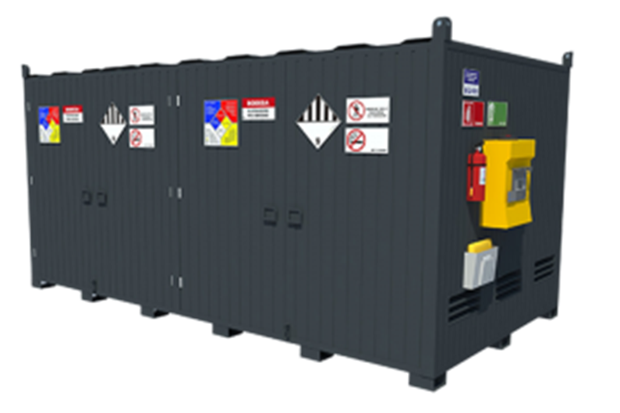
ALMACENAMIENTO SUSTANCIAS PELIGROSAS SEGÚN CLASE
ALMACENAMIENTO EN CONTENEDORES
Podrán almacenarse sustancias peligrosas en contenedores, en lugares especialmente habilitados para ello, siempre y cuando, no se desconsolide la carga.
Sólo se permitirá que las sustancias sean descargadas del contenedor, en zona extra portuaria, cuando el contenedor sea descargado de una vez y dicho procedimiento no exceda de un día.

Slide 20
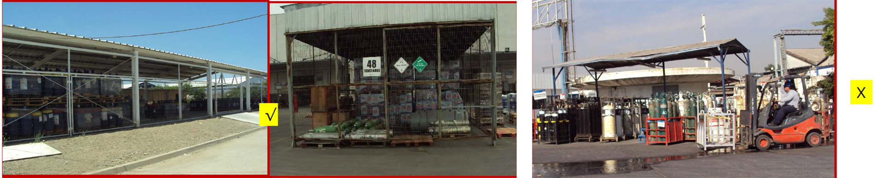

REALICEMOS UNA PAUSA…
Reúnete en parejas y responde a la siguiente actividad:
Según las imágenes comenta, ¿cuál de estas dos situaciones es la de almacenaje incorrecto? Fundamenta tu respuesta según los visto.
Te invito a compartir tus respuestas a través de un plenario con los demás grupos.
¡Muy bien!
¡Vamos a trabajar!

Slide 21
REALICEMOS UNA PAUSA…
Ahora realizaremos una actividad que nos permita consolidar los temas revisados. Para ello, descarguen la actividad “Cuánto aprendimos 9” y sigan las instrucciones.
¡Muy bien!
¡Vamos a trabajar!

Slide 22

9
¡PRACTIQUEMOS!
ACTIVIDAD PRÁCTICA
ALMACENAMIENTO DE
SUSTANCIAS PELIGROSAS SEGÚN CLASE
Para consolidar los temas trabajados en esta actividad, reúnanse en equipos de trabajo, de no más de 4 integrantes y descarguen el archivo Actividad práctica 9 y sigue sus instrucciones.
Una vez finalizadas tus respuestas, se presentarán los resultados obtenidos.
¡Éxito!
° Medio | Presentación

Slide 23


ANTES DE TERMINAR:
TICKET DE SALIDA
ALMACENAMIENTO DE
SUSTANCIAS PELIGROSAS SEGÚN CLASE
¡No olvides contestar la Autoevaluación y entregar el Ticket de Salida!
¡Hasta la próxima!

Slide 24






ANTES DE COMENZAR A TRABAJAR
TOMA LAS SIGUIENTES PRECAUCIONES
Usar EPP adecuados cuando corresponda.
Utilizar cuidadosamente equipos, herramientas y artículos de escritorio.
Intentar siempre dar lo mejor de ti, buscando ser eficiente al cumplir los objetivos.
Trabajar en equipo, cuidando la integridad física y emocional de todos y todas.
Al finalizar cada actividad, ordenar y limpiar el área de trabajo, reciclando al máximo los residuos.

